Slide 1
Démarche d’innovation bottom-up
Perspective sectorielle
Atelier du 29 juillet 2021

Slide 2
Agenda
8h30-8h40 - Introduction
8h40-8h50 – Consignes atelier
8h50-9h30 – Atelier
9h30-10h00 – Restitution des groupes
Notes:
Un atelier court, comme demandé lors de notre séance du 6 juillet.
On compte sur votre énergie
On itérera si besoin

Slide 3
Les règles d’or d’un atelier collaboratif
Suspendre son jugement et faire part de ses besoins
Montrer de la bienveillance envers les autres et soi-même
Accepter de ne pas comprendre du premier coup
S’exprimer avec des mots, des images et des émotions
S’autoriser l’humour et le plaisir
Etre présent avec intention
Notes:
Rappel des règles d'or d'un atelier collaboratif.
Aller rapidement vers des solutions concrètes, sans perdre de temps dans de longues discussions

Slide 4
Les règles d'hygiène
Distance sociale
Masques si besoin
Se désinfecter les mains régulièrement
Ne pas partager son équipement personnel
Notes:
Bref rappel des règles d'hygiène :
Port du masque
Café en extérieur
Garder son matériel (stylo, post-its)

Slide 5
Notre perspective (1/2)
Démarche sectorielle
Démarche transverse
Challenge innovation
Thématiques connexes
Approche centrée sur l’humain (engagement)
Notes:
Innovation bottom-up :
Problème identifié par collaborateurs/managers → résolution circonscrite au service ou à l’office → démarche sectorielle
Problème identifié par collaborateurs/managers → résolution avec des potentialités transverses → démarche transverse
Problème identifié par CSG, voire par direction d’office → challenge innovation (avec d’autres vertus que celle de répondre au challenge)
Thématiques connexes : à approfondir pour enrichir, contextualiser et concrétiser le discours:
Conditions de succès
Gouvernance
Impact
Formation
Evénements
Communication
Ressources
Méthodes et outils

Slide 6
Notre perspective (2/2)
Tout part des conversations !
Prototyper rapidement
Rester simple
Challenger
Itérer si besoin
Notes:
Echanges avec Michael
Notre parti-pris: la conversation entre plusieurs personnes plutôt que l’idée elle-même
Cela correspond à la réalité de notre mode de fonctionnement
Met les choses directement dans la bonne perspective d’une idée émise, partagée et challengée par des gens qui peuvent la porter (au début du moins)
Prototyper rapidement: ce que l’on va faire ensemble ce matin
Challenger dans un premier temps en ramenant le résultat de l’atelier sur le Mural du projet
Permettra par la suite de mieux adresser les thématiques connexes
Challenger par le Réseau des innovateurs (sur Mural) ou par la communauté des managers

Slide 7
Objectif de l’atelier
« Disposer d’une première ébauche de démarche d’innovation bottom-up dans un contexte sectoriel »
Notes:
Mot d'introduction
Replacer brièvement le contexte : demande CSG, contribution RI, GL comme moteur
Perspective proposée par Genève Lab
Objectifs de l’atelier

Slide 8
Méthode: Customer Journey Canvas
Expérience utilisateur à parcourir en mode collaboratif
Vision large de cette expérience utilisateur
Identification et qualification des étapes de ce parcours
Focale sur les facteurs humains (inspiration, motivation, engagement, accomplissement, etc) et les points d’attention
Notes:
Cartographie de l’expérience client
Dans notre cas, on part d’une démarche vierge et on va dans un premier temps, proposer des pistes pour la prototyper

Slide 9
Le concept d’innovation bottom-up
« Nous désirons mettre en place une démarche concrète, inscrite dans la durée, qui permettra de faire émerger les idées des collaboratrices et des collaborateurs, de les collecter, de leur donner de la visibilité, de les qualifier, de les prototyper, de mettre en œuvre les plus prometteuses et d’assurer leur suivi. »
Notes:
Engager vs appliquer des méthodes et des outils
On veut délibérément se mettre dans la perspective d’engager les parties prenantes (collaborateurs et managers en particulier)
Exemple 1 : il existe de nombreuses manières de prototyper. Ce n’est pas ce qui nous intéresse. C’est plutôt imaginer sur quel mode mobiliser les parties prenantes de manière à les engager dans le processus de prototypage
Exemple 2 : il existe de nombreuses manières de donner de la visibilité. Quelles sont celles qui favorisent un engagement des parties prenantes

Slide 10
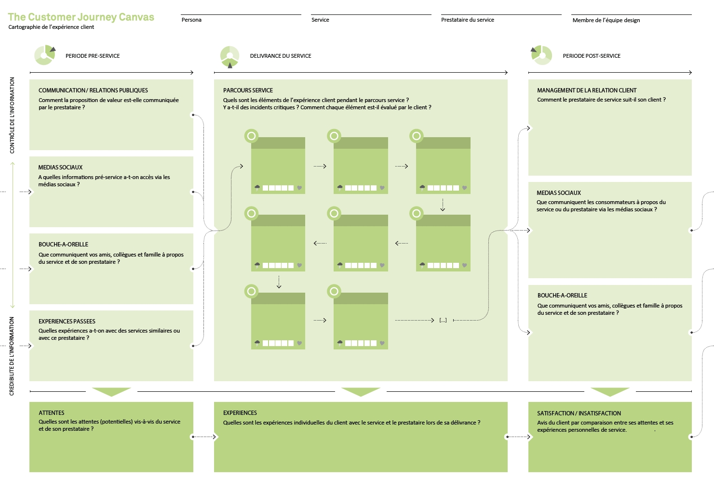
Notes:
Expliquer le canvas

Slide 11
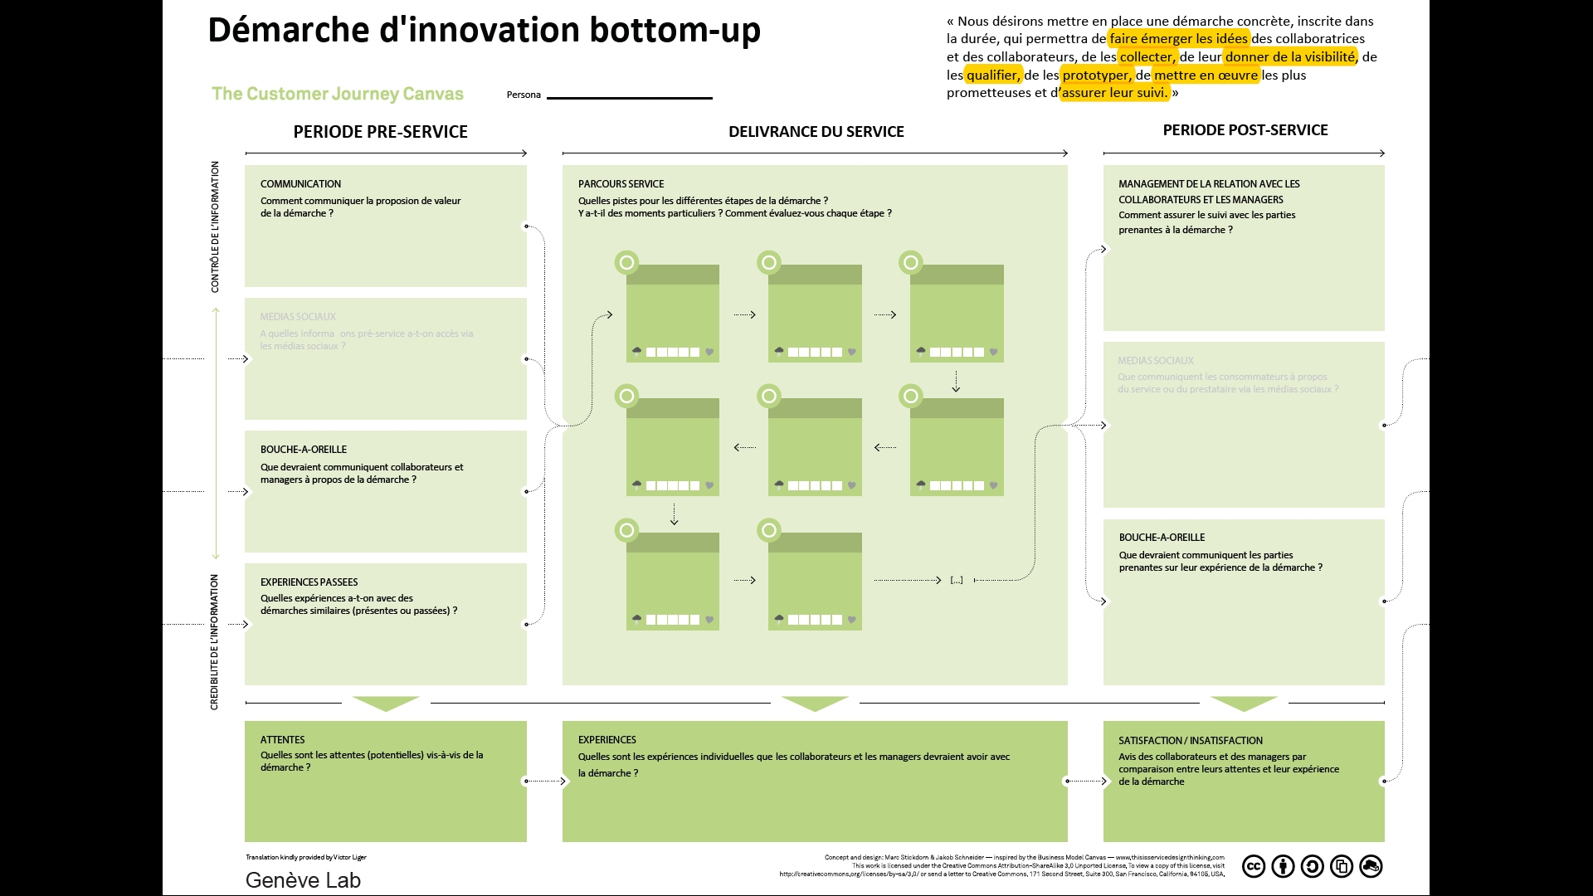
Notes:
Expliquer le canvas
Reformuler les questions de manière spécifique à la démarche !

Slide 12
Notes:
C’est le cœur de la démarche d’innovation.
Le concept proposé doit être concrétisé principalement dans cette partie du canevas

Slide 13
Notes:
Phase amont:
Information institutionnelle
Information par le bouche à oreille

Slide 14
Notes:
Phase aval:
Garder le lien
Recuillir les retours des participants
Challenger la démarche

Slide 15
Consignes (1/2)
Choisir un scénario
Ebaucher une démarche en s’appuyant sur le scénario choisi
Quelle(s) piste(s) pour chaque étape ?
Elargir aux phases amont et aval (que faire pour informer, intéresser, engager, garder le lien et la motivation)
motivation = progrès et sens
Th. Amabile & S.J. Kramer
Notes:
Cartographie de l’expérience client
Comment réalise-t-on simplement chque étape ?
Comment ce design favorise-t-il l’engagement sur la durée de toutes les parties prenantes ?

Slide 16
Consignes (2/2)
Se mettre à la place des collaborateurs ou des managers
En se basant sur le scénario fourni, proposer des pistes pour les différentes étapes de la démarche
Evaluer ces pistes (facteurs humains principalement)
concret / simple / engageant
Notes:
Cartographie de l’expérience client
Comment réalise-t-on simplement chaque étape ?
Comment ce design favorise-t-il l’engagement sur la durée de toutes les parties prenantes ?

Slide 17
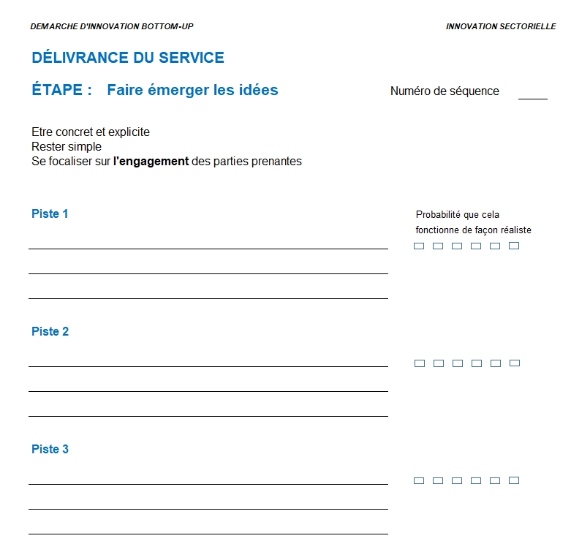

Slide 18
Scénario 1
« Chloé est assistante au service administratif et financier. Elle se rend compte quasi quotidiennement du temps qu’elle perd à effectuer une série de tâches fastidieuses qu’elle pense pouvoir remplacer par une procédure beaucoup plus simple.
Elle décide d’en parler à sa supérieure hiérarchique directe la prochaine fois qu’elle la rencontrera au café. »

Slide 19
Scénario 2
« Paul est membre du personnel d’accueil de son service. Il est persuadé qu’en changeant le mode d’organisation du service, les usagers qui se déplacent au guichet seraient servis beaucoup plus efficacement.
Il profite d’une réunion de service pour en parler à ses collègues et à son supérieur hiérarchique. »

Slide 20
Scénario 3
« Noémie vient d’être engagée comme cheffe de projet. Lorsqu’elle compare la manière de gérer certains problèmes dans son service avec ce qu’on lui a enseigné durant sa formation spécialisée, elle imagine très vite comment améliorer les choses.
Mais elle ne sait absolument pas comment, ni avec qui, partager son idée. »

Slide 21
Scénario 4
« Fred a été engagé il y a 8 mois dans son service. Avec son regard neuf il pense que l’on pourrait grandement améliorer la circulation de l’information dans son service.
Mais son manque d’assurance l’empêche d’aborder le sujet avec ses collègues ou avec sa cheffe de service. »

Slide 22
Scénario 5
« Anne est cheffe du service logistique de son office. Après une discussion avec sa collègue du canton du Jura, elle imagine comment les membres de son service pourraient changer leurs manières de faire pour mieux répondre aux attentes de leurs clients.
Elle réunit son équipe dans une séance dédiée pour partager son idée. »

Slide 23
Scénario 6
« Gérard est un chef de service récemment promu à son poste. Il se rend compte que son équipe pourrait être beaucoup plus efficace si elle disposait d’une solution informatique similaire à celle utilisée dans le canton de Fribourg.
En échangeant sur ce sujet avec ses collègues managers, il se rend compte qu’une telle solution ne profiterait pas qu’à son équipe. »

Slide 24
Exemples
Faire émerger
Solliciter activement (messages de la DG, managers actifs sur le sujet)
Légitimer (document de référence à l’exemple de Politique d’innovation de l’OCSIN)
Créer des espaces de rencontre et d’échange (pour motiver à contribuer)
Collecter
Evénements dédiés organisés régulièrement au sein des services (cafés de l’innovation par exemple)
Susciter et favoriser les conversations (un moment durant les séances de service)
Proposer des formats simples et engageants de restitution d’idées (fiches fun)

Slide 25
Exemples
Donner de la visibilité
Espaces numériques ou physiques (murs, salles, etc.) dédiés
Evénements dédiés (fête de l’innovation chaque semestre)
Qualifier
Critères simples et connus de tous communiqués de manière fun
Séances dédiées entre les initiateurs de la conversation, le manager et l’équipe
Si mise en œuvre conséquente (hors du service) → comité ad hoc pour qualifier

Slide 26
Exemples
Prototyper
Idéalement en impliquant les initiateurs de la conversation
Selon méthode adéquate (fournie, formation, partage)
Accompagnement par des ambassadeurs de proximité spécialement formés
Mettre en œuvre et suivre
Idéalement en impliquant les initiateurs de la conversation
Sans attendre trop longtemps
Expliquer les refus de manière claire et
Donner de la visibilité à l’agenda de mise en œuvre

